Slide 1
ВМЕСТЕ И НАВСЕГДА

Slide 2
С ДНЕМ РОЖДЕНИЯ!

Slide 3
Новый рубеж – новый имидж
Новый логотип
Новая упаковка
Новый сайт
Новые лица
Новые идеи
Новые возможности

Slide 4
Генеральный
Директор
ООО «Дэльфа»
Саломатин
Владислав
Александрович

Slide 5
Стратегическое партнерство

Slide 6
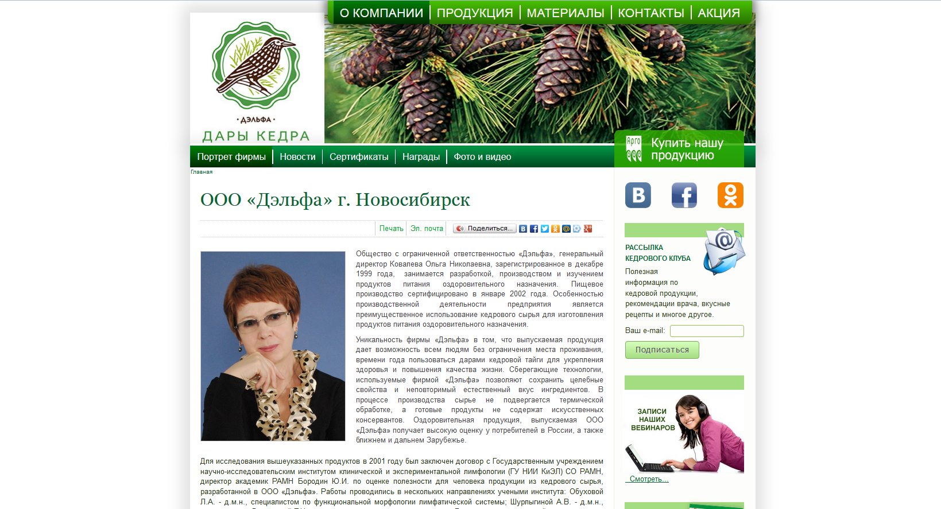
ОБНОВЛЕННЫЙ САЙТ

Slide 8
Кедровка спешит на помощь

Slide 9
АКЦИЯ «НАСЛЕДИЕ»
Используйте вашу любимую кедровую продукцию
Соберите 20 специальных наклеек с изображением птицы кедровки – нового талисмана Компании, вырезав их из упаковок или этикеток-вкладышей нашей продукции
Приложите Вашу фотографию с любимым кедровым продуктом и рассказом о результатах его применения
Отправьте с указанием своих контактных данных на наш адрес

Slide 10
АКЦИЯ «НАСЛЕДИЕ»

Slide 11
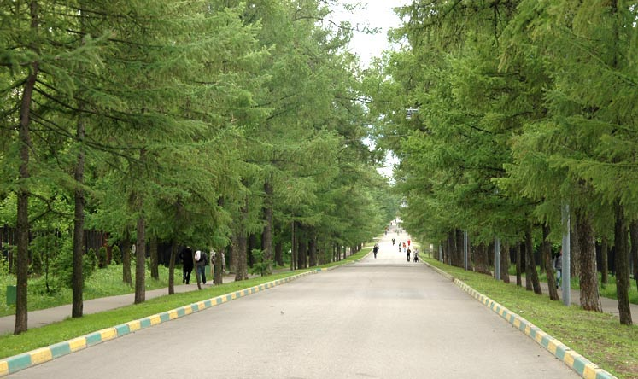

Slide 12
Подробная информация об акции «Наследие» на нашем сайте
www.delfa.pro

Slide 13
ВМЕСТЕ МЫ СИЛА

